Slide 1

SÉQUENCE 5 :
L’ARRÊT CARDIAQUE
MANDOU Julien - Formateur PSC1 - mai 2022

Slide 2
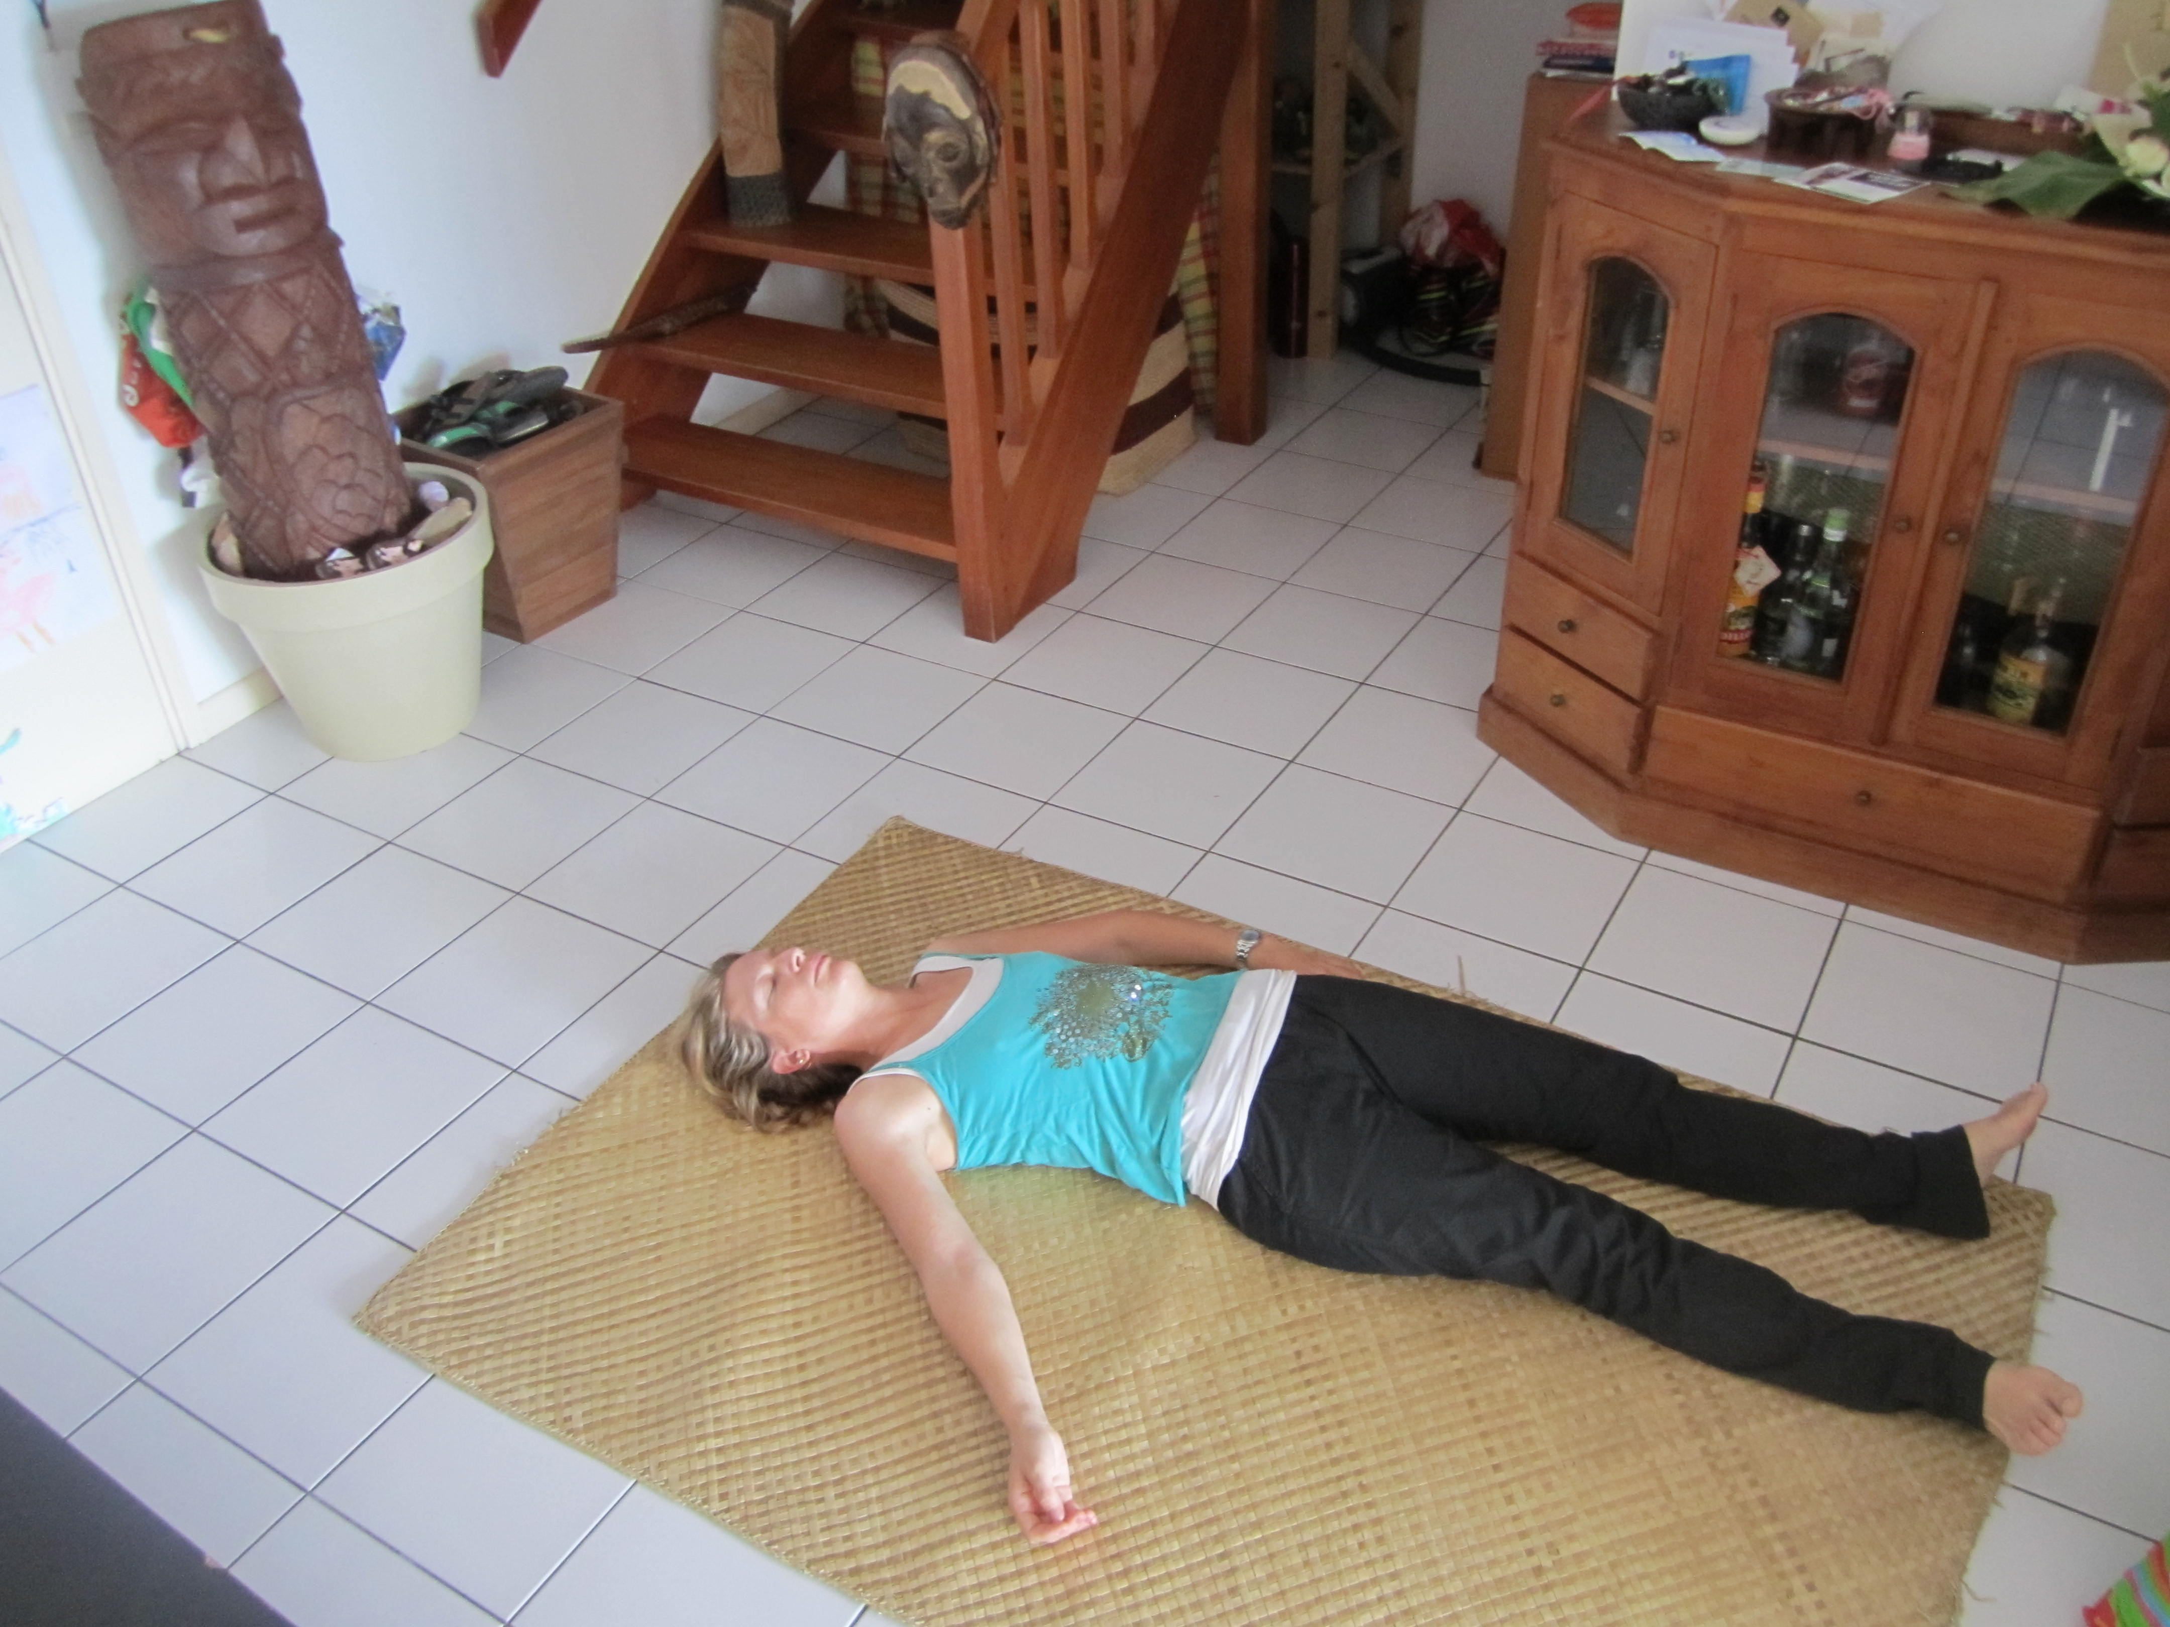
L’ARRÊT CARDIAQUE CHEZ UN ADULTE
QUELLES SONT LES CAUSES?
COMMENT LE
RECONNAISSEZ VOUS?
Y’A-T-IL UN RISQUE?
QUE FERIEZ-VOUS?

Slide 3
OBJECTIF
A la fin de cette séquence, vous serez capable de réaliser ou de faire réaliser la conduite à tenir face à une personne en arrêt cardiaque, en attente de l’arrivée des secours.

Slide 4
DÉMONSTRATION

Slide 5
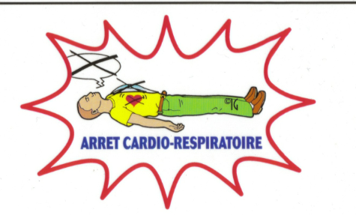
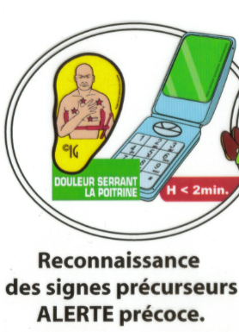

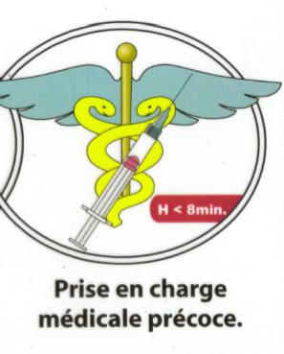
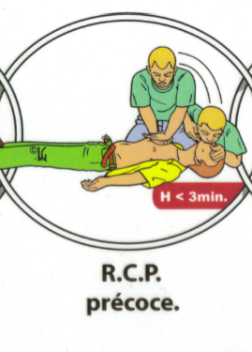


ARRÊT CARDIAQUE
QUE FAUT-IL FAIRE?
QUELS SONT LES GESTES DE SECOURS EFFICACES?
L’arrêt cardiaque : Une personne est en arrêt cardiaque quand
son cœur ne fonctionne plus (ou de façon anarchique) et ne
permet plus d’assurer l’oxygénation du cerveau.
Chances de survie : 4%→ 40% Mise en place défibrillateur : 10% par min

Slide 6
VERIFICATION DE LA CONSCIENCE ET DE LA RESPIRTAION
ARRÊT CARDIAQUE
ARRÊT CARDIAQUE
ARRÊT CARDIAQUE
ARRÊT CARDIAQUE
LES SIGNES:
Pas de réponse physique ou verbale
Pas de respiration: aucun mouvement de poitrine, aucun souffle, aucun bruit
Présence d’une respiration anormale (difficile, inefficace, lente, bruyante) = respiration agonique
LES CAUSES:
maladie du coeur (l’infarctus du myocarde)
Une détresse circulatoire (hémorragie, brûlure…)
Une obstruction totale des voies aériennes
Une intoxication
Un trauma
Une noyade
Chez l’enfant, origine respiratoire
SEUL?
COMPRESSIONS
THORACIQUES
=
APPORTER DE L’OXYGENE AUX
ORGANES
SEUL et PAS DE TELEPHONE OU PAS DE RESEAU?
OUI
NON
(FAIRE) ALERTER ET DEMANDER UN DAE
LES RISQUES:
La mort en quelques minutes: cerveau et coeur ont besoin d’oxygène pour survivre
LAISSER LA VICTIME ET ALLER ALERTER
COMPRIMER
FORTEMENT
LE STERNUM
AVOIR UNE FREQUENCE
COMPRISE ENTRE
100 ET 120
PAR MINUTE
DAE DISPONIBLE ?
REVENIR VERS LA VICTIME
NON
EN PASSANT L’ALERTE
Téléphone sur haut-parleur
COMMENCER RCP:
30 compressions thoraciques
2 insufflations
INSUFFLATIONS =
APPORTER DE L’AIR AUX POUMONS
EN 5 SECONDES
MAXI
L’arrêt cardiaque : Une personne est en arrêt cardiaque quand
son cœur ne fonctionne plus (ou de façon anarchique) et ne
permet plus d’assurer l’oxygénation du cerveau.
LENTE ET
PROGRESSIVE
SOULEVEMENT
DE LA POITRINE
=
ON ARRETE

Slide 7
DEMONSTRATION:
Compressions thoraciques chez l’adulte, l’enfant et le nourrisson

Slide 8
COMPRESSIONS THORACIQUES
CHEZ L’ADULTE
installer sur le dos, sur une surface rigide
- dénuder la poitrine (si possible)
- se placer à genoux = efficacité des compressions
talon de la main sur ligne médiane moitié inférieure du sternum
= le coeur est dessous
2ème main au-dessus; 2 positions: entrecroisées ou à plat
Doigts ne touchent pas le thorax
= pour plus de force et pour que les côtes ne cassent pas
- Bras verticaux
- Bras tendus
- Verrouiller les coudes
Fréquence entre 100 et 120 compression/min
= moyenne de 80/min liée à la perte de temps des insufflations
Comprimer fortement le sternum; de 5 à 6 cm en veillant à:
Temps de compression = Temps de relâchement
= temps du remplissage du coeur
Entre chaque compression le thorax doit reprendre sa forme
= efficacité max, pour que le coeur se remplisse de sang
- Ne pas décoller les mains

Slide 9
COMPRESSIONS THORACIQUES
CHEZ L’ENFANT
Compressions sternales = adultes
15 compressions - rythme 100 à 120/min
Enfoncer le thorax du tiers de son épaisseur (5 cm)
= suffisant pour vider le coeur de son sang
Talon d’une main dans l’axe du sternum à une largeur de doigt au-dessus de la jonction des dernières côtes
= le coeur est en dessous / ne pas casser les côtes
Relever les doigts = Ne pas appuyer sur les côtes
La 2ème main qui ne compresse pas reste sur le front
Pour maintenir les voies aériennes libres

Slide 10
COMPRESSIONS THORACIQUES
CHEZ LE NOURRISSON
Compressions sternales = Chez l’enfant
Enfoncement 1/3 épaisseur du thorax
30 compressions - rythme 100 à 120/min
Pulpe de 2 doigts d’une main dans l’axe du sternum
un doigt au-dessus du bas du sternum
et de la jonction des dernières côtes
=
sternum plus petit
Le coeur est en dessous
Ne pas casser les côte

Slide 11
APPRENTISSAGE DES GESTES
TEMPS 1:
Compressions thoraciques chez l’adulte, l’enfant et le nourrisson

Slide 12
DEMONSTRATION:
Compressions des insufflations chez l’adulte, l’enfant et le nourrisson

Slide 13
INSUFFLATIONS
CHEZ L’ADULTE
La victime est allongée sur le dos, position horizontale
UNE INSUFFLATION :
Bascule de la tête en arrière
Pince du nez avec pouce et index = empêche les fuites d’air
Maintenir la bascule de la tête en arrière = LVA
Inspirer sans excès
Ouvrir la bouche et maintenir le menton élevée
Bouche contre bouche largement ouverte = empêche les fuites d’air
Insuffler progressivement jusqu’au‘au soulèvement de la poitrine
Se redresser,
reprendre son souffle,
vérifier l’affaissement de la poitrine
Insuffler une 2ème fois / de la même façon
La durée de réalisation de 2 insufflations ne doit pas excéder 5 sec
= rapidité permet de ne pas retarder la reprise des compressions
Si le ventre ou la poitrine ne se soulève pas :
!
- s’assurer du menton élevé et bonne position de la tête
- s’assurer qu’il n’y ait pas de fuites d’air
- rechercher la présence d’un corps étranger dans la bouche, le retirer

Slide 14
INSUFFLATIONS
CHEZ L’ENFANT
- commencer par 5 insufflations
Voies aériennes libérées
2 insufflations lentes et progressives en 5s maxi
on arrête dès le soulèvement de la poitrine
MAIS…
on insuffle moins d’air
Les poumons sont plus petits

Slide 15
INSUFFLATIONS
CHEZ LE NOURRISSON
Commencer par 5 insufflations
(voies aériennes libérées; 2 insufflations
lentes et progressives; en 5s maxi;
on arrête dès le soulèvement de la poitrine)
MAIS…
TETE EN POSITION
NEUTRE
MENTON ÉLEVÉ
=
Éviter les lésions
de la colonne
vertébrale
ENGLOBER
LA BOUCHE
+
LE NEZ
=
Adapté à un
petit visage
INSUFFLER DES
VOLUMES D’AIR
MOINDRE QUE
POUR L’ENFANT
=
Poumons plus petits
Risque de lésions

Slide 16
APPRENTISSAGE DES GESTES
TEMPS 2:
Compressions thoraciques et insufflations chez l’adulte, l’enfant et le nourrisson

Slide 17
APPRENTISSAGE DES GESTES
TEMPS 3:
Compressions thoraciques et le nourrisson

Slide 18
VERIFICATION DE LA CONSCIENCE ET DE LA RESPIRTAION
ARRÊT CARDIAQUE
COMPRESSIONS
THORACIQUES
=
APPORTER DE L’OXYGENE AUX
ORGANES
(FAIRE) ALERTER ET DEMANDER UN DAE
DAE DISPONIBLE ?
NON
RCP:
30 compressions thoraciques
2 insufflations,
EN PASSANT L’ALERTE
Téléphone sur haut-parleur
AVOIR UNE FREQUENCE
COMPRISE ENTRE
100 ET 120
PAR MINUTE
COMPRIMER
FORTEMENT
LE STERNUM
INSUFFLATIONS = APPORTER DE L’AIR AUX POUMONS
ARRIVÉE DU DAE
EN 5 SECONDES
MAXI
INTERROMPRE LA RCP ET METTRE EN PLACE LE DAE EN SUIVANT LES CONSIGNES
LENTE ET
PROGRESSIVE
SOULEVEMENT
DE LA POITRINE
=
ON ARRETE

Slide 19
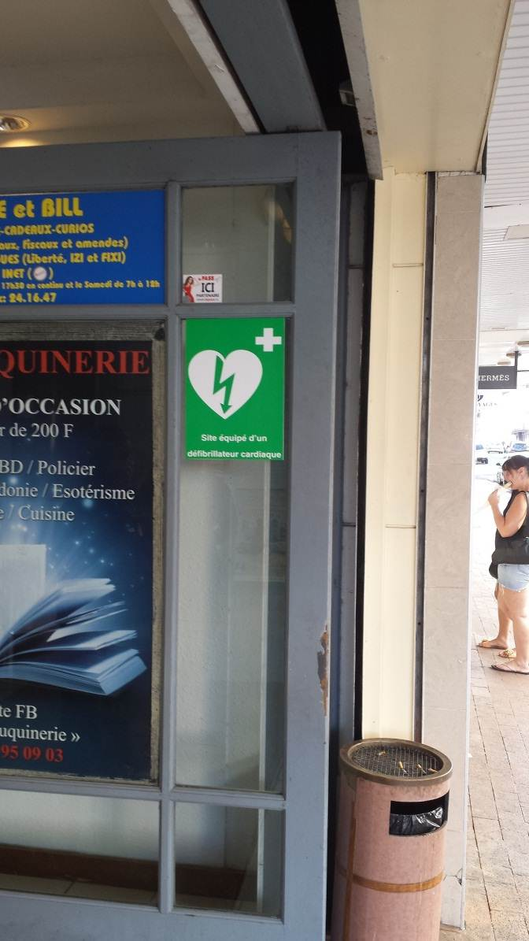
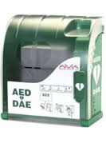
LE DEFIBRILLATEUR AUTOMATISE EXTERNE (DAE)
Mis à disposition du public :
Aéroports, avions, gares, trains
Magasins, centres commerciaux
Lieux de travail, établissements scolaires
Certains immeubles d’habitations
Il sert à quoi ?
Analyse l’activité électrique du cœur
Détecte une anomalie de fonctionnement
Délivre un choc électrique pour arrêter l’activité anarchique du cœur.
Composition :
- Bouton On/off et bouton choc
- Base qui délivre le choc, avec haut-parleur, auto-alimenté
- Electrodes (tailles différentes) + paire de rechange
- Ciseaux, rasoir, compresses

Slide 20
RISQUES ET CONTRAINTES
Sortir
Sécher
- Sol mouillé; sol métallique; thorax mouillé
- Patchs médicamenteux
enlever
- poitrine velue
Raser
- pacemaker
En dessous
Dysfonctionnement du défibrillateur
Vérifier branchement
Sortir 2ème paire d’électrodes
- forte poitrine
- sous le sein gauche
- Analyse d’un rythme
cardiaque
Ne pas toucher
la victime

Slide 21
VERIFICATION DE LA CONSCIENCE ET DE LA RESPIRTAION
ARRÊT CARDIAQUE
(FAIRE) ALERTER ET DEMANDER UN DAE
DAE DISPONIBLE ?
OUI
NON
METTRE EN FONCTION LE PLUS VITE POSSIBLE
RCP:
30 compressions thoraciques
2 insufflations
METTRE EN PLACE LE DAE
Suivre les instructions du DAE jusqu’à l’arrivée des secours
METTRE EN PLACE LE DAE
Suivre les instructions du DAE jusqu’à l’arrivée des secours
INTERROMPRE LE MOINS POSSIBLE LES COMPRESSIONS THORACIQUES
OUI
DISPONIBILITÉ D’UN DAE ?
NON
RCP JUSQU’A l’arrivée des secours ou REPRISE de la respiration

Slide 22
APPRENTISSAGE DES GESTES
TEMPS 3:
Mise en place du DAE chez l’adulte, l’enfant et le nourrisson

Slide 23
DEFIBRILLATION
CHEZ L’ADULTE
METTRE EN FONCTION LE PLUS VITE POSSIBLE
POURSUIVRE LA REANIMATION CARDIO PULMONAIRE
préparer la victime (risques: sol mouillé, surface métallique
contraintes: stimulateur cardiaque, timbres médicamenteux)
SUIVRE LES INDICATIONS IMPERATIVEMENT= rapidité, sécurité
- placer les électrodes selon le schéma sur celles-ci
- connecter les électrodes
- ne pas toucher la victime pendant l’analyse = sinon analyse faussée
CHOC NECESSAIRE
s’écarter
CHOC NON
NECESSAIRE
laisser le DAE délivrer le choc
ou appuyer sur le bouton
REPRENDRE IMMEDIATEMENT LES COMPRESSIONS - NE PAS DEBRANCHER LE DAE

Slide 24
DEFIBRILLATION
CHEZ L’ENFANT ET LE NOURRISSON
AVEC APPAREILS
NON ADAPTÉS
=
POSITION
DES ELECTRODES
THORAX-DOS
AVEC APPAREILS
ADAPTÉS
=
Électrodes enfants
Réducteur d’énergie
METTRE EN FONCTION LE PLUS VITE POSSIBLE
POURSUIVRE LA REANIMATION CARDIO PULMONAIRE
INTERROMPRE LE MOINS POSSIBLE LES COMPRESSIONS
THORACIQUES

Slide 25
VERIFICATION DE LA CONSCIENCE ET DE LA RESPIRTAION
SEUL ET SANS TELEPHONE OU PAS DE RESEAU
ARRÊT CARDIAQUE
(FAIRE) ALERTER ET DEMANDER UN DAE
LAISSER LA VICTIME ET ALLER ALERTER
DAE DISPONIBLE ?
OUI
NON
METTRE EN PLACE LE DAE
Suivre les instructions du DAE jusqu’à l’arrivée des secours
RCP:
30 compressions thoraciques
2 insufflations,
EN PASSANT L’ALERTE
Téléphone sur haut-parleur
REVENIR VERS LA VICTIME
OUI
DISPONIBILITÉ D’UN DAE ?
NON
RCP JUSQU’A l’arrivée des secours ou REPRISE de la respiration

Slide 26
CAS CONCRETS

